Slide 1
P. L. N° 03294-2022-CR
LEY QUE FORTALECE
EL MERCADO LABORAL FORMAL
CONGRESISTA ALEX ANTONIO PAREDES GONZALES

Slide 2
PL N° 03294-2022-CR
Artículo 1°.- OBJETO DE LA LEY
Fortalecer el mercado laboral formal, a través de la disposición de información personal de personas de 18 años a más, facilitando así su inserción y reinserción en el mismo.
De acuerdo con el Informe Anual del Empleo en el Perú, las personas en situación de desempleo buscan trabajo a través de diferentes medios. Si bien los amigos o familiares, continúan siendo el principal medio por el cual las personas buscan empleo, así también, el mercado laboral muestra rápidos cambios y la búsqueda de empleo a través de internet cobra cada vez más relevancia.
CONGRESISTA ALEX ANTONIO PAREDES GONZALES

Slide 3
PL N° 03294-2022-CR
Poco más de la mitad de las personas buscan empleo a través de amigos o parientes, el 52.8% en el 2020, y solo el 11.3% (en 2020) lo hace través del contacto directo con un potencial empleador, cuando en el 2016 dicho porcentaje era de 16.7%.
Esa reducción se ha trasladado a la búsqueda por internet, que pasa de 17.9% a 29.5% entre 2016 a 2020. Esta figura se hace más evidente en la población juvenil de 15 a 29 años, que en dicho periodo pasa de 21.5% en el 2016 a 37.3% en el 2020
“La pandemia impulsó con mayor velocidad el proceso de virtualización de los diferentes tramites que se realizan”.
CONGRESISTA ALEX ANTONIO PAREDES GONZALES

Slide 4
PL N° 03294-2022-CR
ARTÍCULO 2°.- Disposición, en un solo documento, de la información necesaria para la inserción y reinserción en el mercado laboral formal, de personas de 18 años a más.
Las entidades públicas, ya vienen reformulando sus páginas de Convocatorias Laborales, donde las personas interesadas, no solo identifican la oportunidad laboral, sino que además, realizan los tramites y participan en el proceso seleccionador de manera virtual
CONGRESISTA ALEX ANTONIO PAREDES GONZALES

Slide 5
PL N° 03294-2022-CR
La búsqueda de empleo requiere recursos para los tramites posteriores como lo son certificados, constancias o documentos que avalen la educación, la experiencia o antecedentes.
Los antecedentes penales, policiales y judiciales tienen en conjunto un costo mayor a S/ 95.00 soles, las constancias académicas tienen un costo variable de hasta otros S/ 100.00 soles.
Así, la búsqueda de una oferta laboral podría costarle a una persona entre 4 a 5 días de ingresos de una persona que tiene una R.M.V.
CONGRESISTA ALEX ANTONIO PAREDES GONZALES

Slide 6
PL N° 03294-2022-CR
Artículo 3.- Del Certificado Único Laboral
Información que contiene
¿Quien lo emite?
Datos personales
Antecedentes policiales,
Antecedentes penales, antecedentes judiciales,
Trayectoria educativa
Experiencia laboral formal.
¿Para que sirve?
Lo emite de manera gratuita el Ministerio de Trabajo y Promoción del Empleo, a solicitud del interesado y titular de los datos, o en su defecto por un apoderado del mismo.
Únicamente para facilitar la inserción o reinserción de las personas mayores de 18 años en el mercado laboral formal.

Slide 7
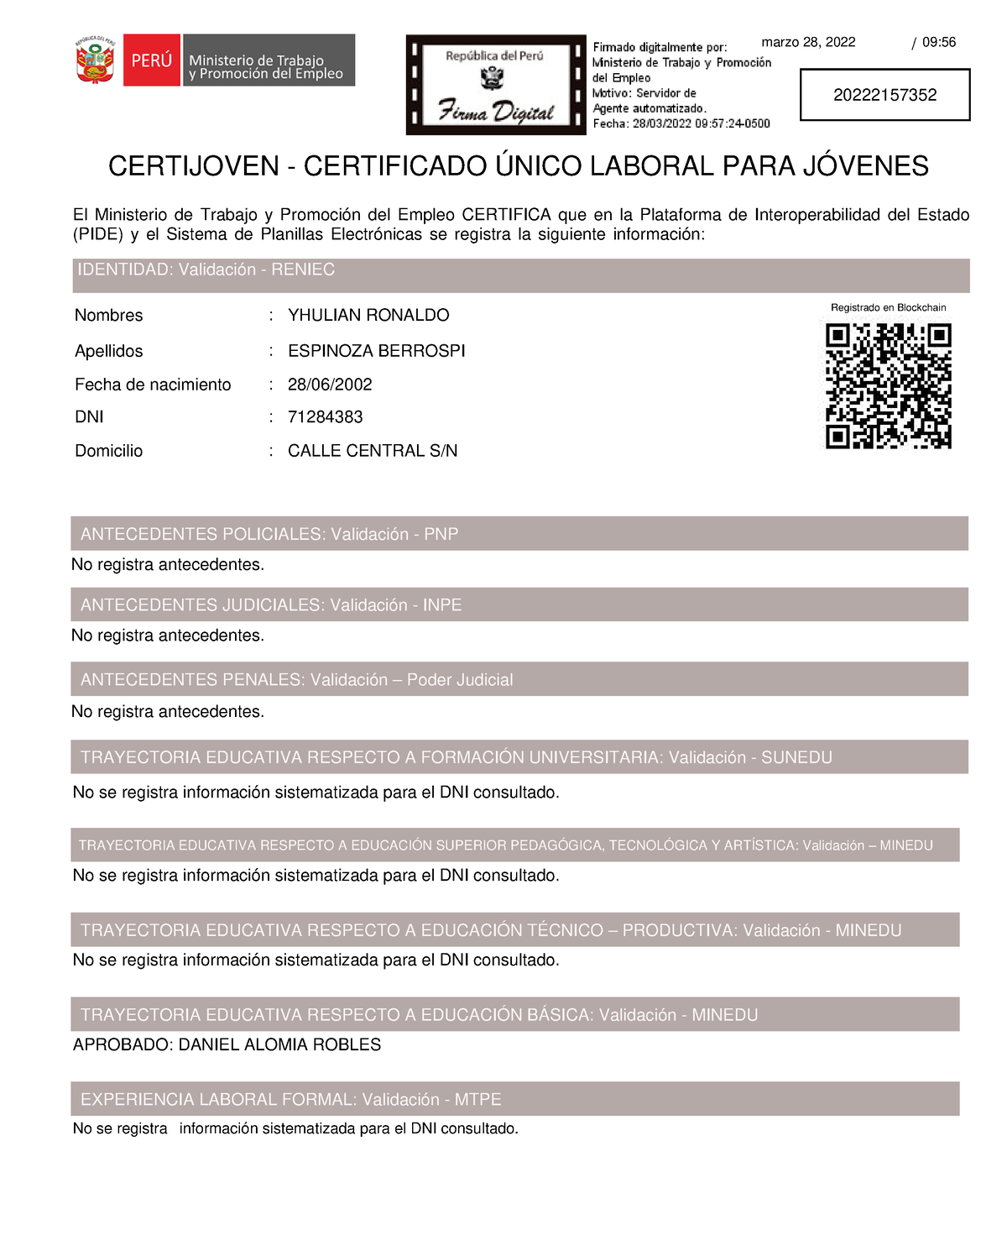
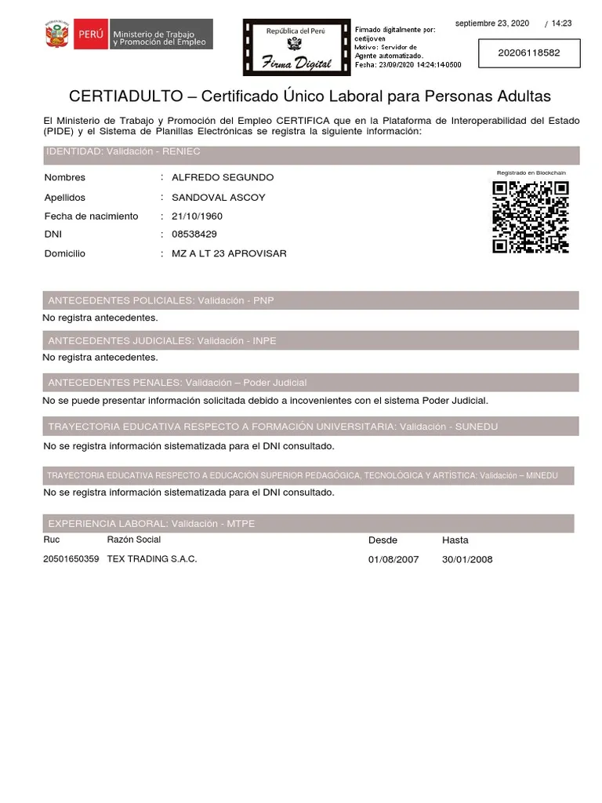
PL N° 03294-2022-CR
ARTÍCULO 4.- Del CERTIJOVEN y CERTIADULTO al Certificado Único Laboral
CERTIJOVEN
CERTIADULTO
El Certificado Único Laboral unifica los actuales CERTIJOVEN y CERTIADULTO.
La referencia a los mismos es sustituida y entendida como CERTIFICADO ÚNICO LABORAL

Slide 8
PL N° 03294-2022-CR
ARTÍCULO 5.- Sobre los datos personales
La emisión del Certificado Único Laboral se hará acorde a lo estipulado en el numeral 6 del artículo 2 de la Constitución Política del Perú, y en línea con la Ley N° 29733 - Ley de Protección de Datos Personales, en donde se define la especial protección de los datos personales.
Artículo 6.- Sobre el presupuesto para la emisión del Certificado Único Laboral
La emisión del Certificado Único Laboral se financia con cargo a los presupuestos institucionales de las entidades públicas involucradas, sin demandar recursos adicionales.

Slide 9
PL N° 03294-2022-CR
ARTÍCULO 7.- Sobre la disponibilidad de información
de las entidades públicas responsables
Las entidades púbicas que disponen de información que a su vez es contenida en el Certificado Único Laboral, brindan las facultades para su acceso gratuito y regular mediante la Plataforma de Interoperabilidad del Estado (PIDE), administrada por la Secretaría de Gobierno y Transformación Digital de la Presidencia del Consejo de Ministros.

Slide 10
PL N° 03294-2022-CR
ARTÍCULO 8.- Sobre el tratamiento de la información
La identidad de las personas que soliciten el Certificado Único Laboral será validada mediante la Plataforma Nacional de Identificación y Autenticación de la Identidad Digital (IDGob.pe).
Para la autenticación de la identidad de las personas quienes solicitan el Certificado Único Laboral, el Registro Nacional de Identificación y Estado Civil (RENIEC), en coordinación con la Secretaría de Gobierno Digital (SeGDI) de la Presidencia del Consejo de Ministros (PCM), asistirán al Ministerio de Trabajo y Promoción del Empleo para el uso de la Plataforma de Autenticación Nacional (ePAN).
Se faculta al Ministerio de Trabajo y Promoción del Empleo a desarrollar o emplear mecanismos alternativos de autenticación.
DISPOSICIONES TRANSITORIAS FINALES
PRIMERA.- Emisión de normas reglamentarias
Autorícese al Ministerio de Trabajo y Promoción del Empleo a emitir las normas reglamentarias que fueran necesarias en un plazo de 90 días hábiles, en donde se determinara la forma en que será presentada la información.
SEGUNDA: Derogación de normas
Derogase los Decretos Legislativos N° 1378 y N° 1498, luego de que la presente ley sea normada reglamentariamente. Mientras se emitan dichas normas, los decretos mencionados continúan vigentes.

Slide 11
PL N° 03294-2022-CR
ARTÍCULO 9.- Sobre la verificación del Certificado Único Laboral
El Certificado Único Laboral, de formato digital, cuenta con la firma del Ministerio de Trabajo y Promoción del Empleo, además de mecanismo que valide su autenticidad. El Ministerio de Trabajo y Promoción del Empleo establecerá en su web institucional un acceso en donde se validará la autenticidad del Certificado Único Laboral

Slide 12
PL N° 03294-2022-CR
DISPOSICIONES COMPLEMENTARIAS
PRIMERA.- Emisión de normas reglamentarias
Autorícese al Ministerio de Trabajo y Promoción del Empleo a emitir las normas reglamentarias que fueran necesarias en un plazo de 90 días hábiles, en donde se determinara la forma en que será presentada la información.
SEGUNDA: Derogación de normas
Derogase los Decretos Legislativos N° 1378 y N° 1498, luego de que la presente ley sea normada reglamentariamente. Mientras se emitan dichas normas, los decretos mencionados continúan vigentes.

Slide 13
PL N° 03294-2022-CR
CONCLUSIONES
La presente norma busca el acceso permanente para todos los buscadores de empleo mayor a 18 años, de manera gratuita y que impulse con mayor dinamismo en el sector formal del mercado laboral.
Si bien la normatividad actual establece que el CERTIJOVEN tiene carácter permanente, el CERTIADULTO no lo es. Por tal motivo, para volverlo permanente, se requiere la presente ley, lo cual los vuelve en la práctica certificados similares.
Para unificarlos, se da la presente norma, la cual ordena y simplifica este instrumento, el cual fortalece el mercado laboral formal peruano.
CONGRESISTA ALEX ANTONIO PAREDES GONZALES

Slide 14
“Los trámites establecidos por la autoridad administrativa deberán ser sencillos, debiendo eliminarse toda complejidad innecesaria; es decir, los requisitos exigidos deberán ser racionales y proporcionales a los fines que se persigue cumplir. En consecuencia, toda complejidad innecesaria debe ser eliminada por parte de las entidades y el procedimiento debe orientarse a ser poco costoso, no sólo para la Administración Pública sino para el ciudadano”
Principio de simplicidad administrativa.
¡Gracias por su atención!
CONGRESISTA ALEX ANTONIO PAREDES GONZALES

